Slide 1
Základní škola Sedmikráska, o.p.s.
Bezručova 293, 756 61 Rožnov pod Radhoštěm
ČESKÁ REPUBLIKA
Tvorba mapy ČR
Autor: Mgr. Pavel Sedlák
Vytvořeno: září 2013
Název: VY_32_INOVACE_VL_04_ČESKÁ REPUBLIKA
4. – 5. ročník
Projekt Sedmikráska
CZ.1.07/1.4.00/21.3812
Vzdělávací oblast, tematický okruh, téma vzdělávacího materiálu: | Metodický list, anotace:
Základní vzdělávání, 1. stupeň. Výtvarná výchova, strukturální koláž, mapa ČR. | Tato interaktivní prezentace je určena pro žáky 4. a 5. tříd 1. stupně. V jednotlivých krocích žáky názorně seznamuje s postupem tvorby strukturální koláže. Cílem je seznámit děti s touto výtvarnou technikou a upevnit učivo o povrchu ČR.

Slide 2
VÝTVARNÁ VÝCHOVA TVORBA MAPY ČR

Slide 3
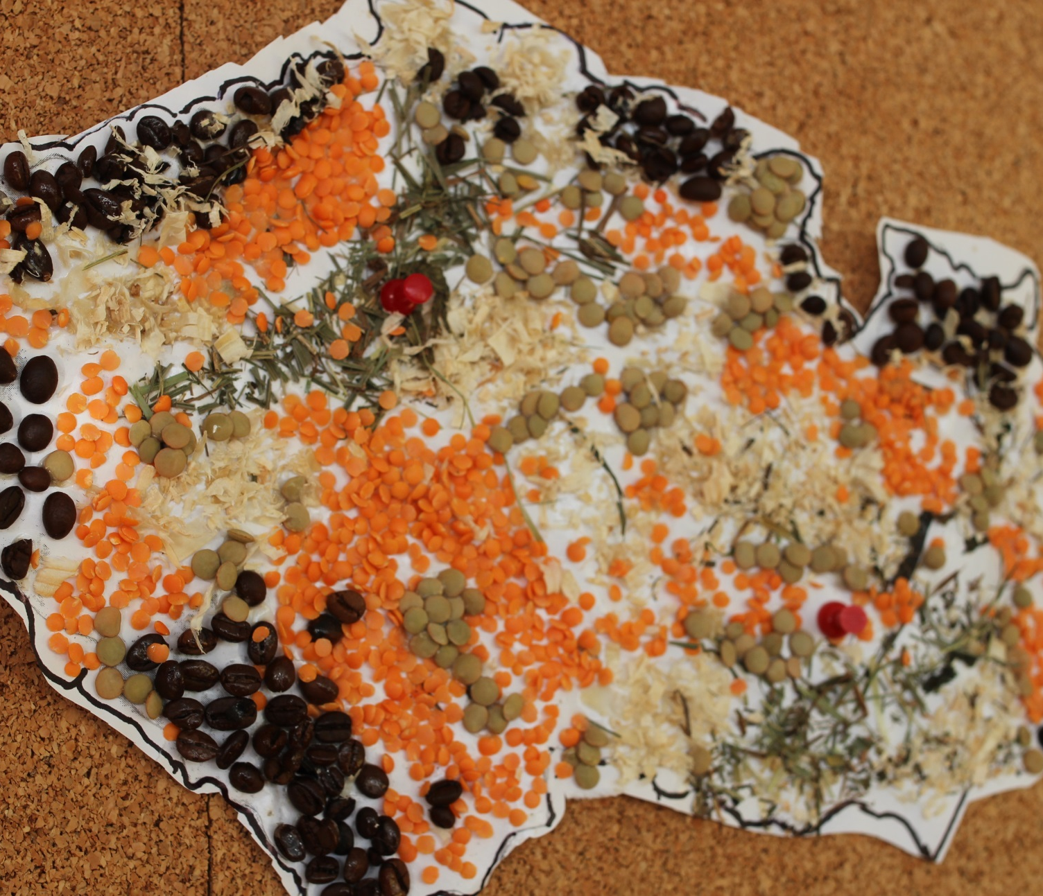
Technika
Mapa ČR
KOLÁŽ
Koláž je výtvarná technika, při které vzniká obraz nalepováním různých materiálů.
Může se jednat o lepení papíru, přírodnin, fotografií, textilu a jiných materiálů na plochu.

Slide 4
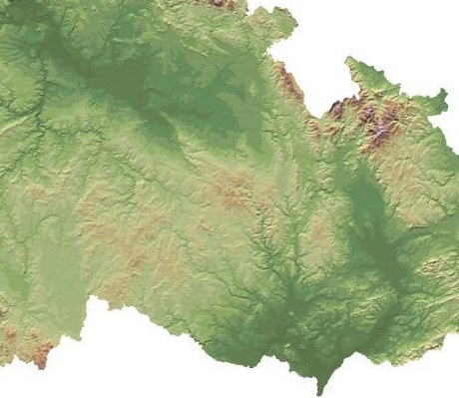
Motivace
Mapa ČR
Jako téma jsme si zvolili probírané učivo 4. ročníku o krajině a povrchu České republiky.
Motivace:
Prohlížení a srovnávání různých map České republiky (historických, současných, regionálních apod.)
- Jaké barvy převládají v různých částech České republiky?
- Jaké barvy můžeme pozorovat v příhraničních částech ČR?
- Co vám připomíná tvar ČR?

Slide 5
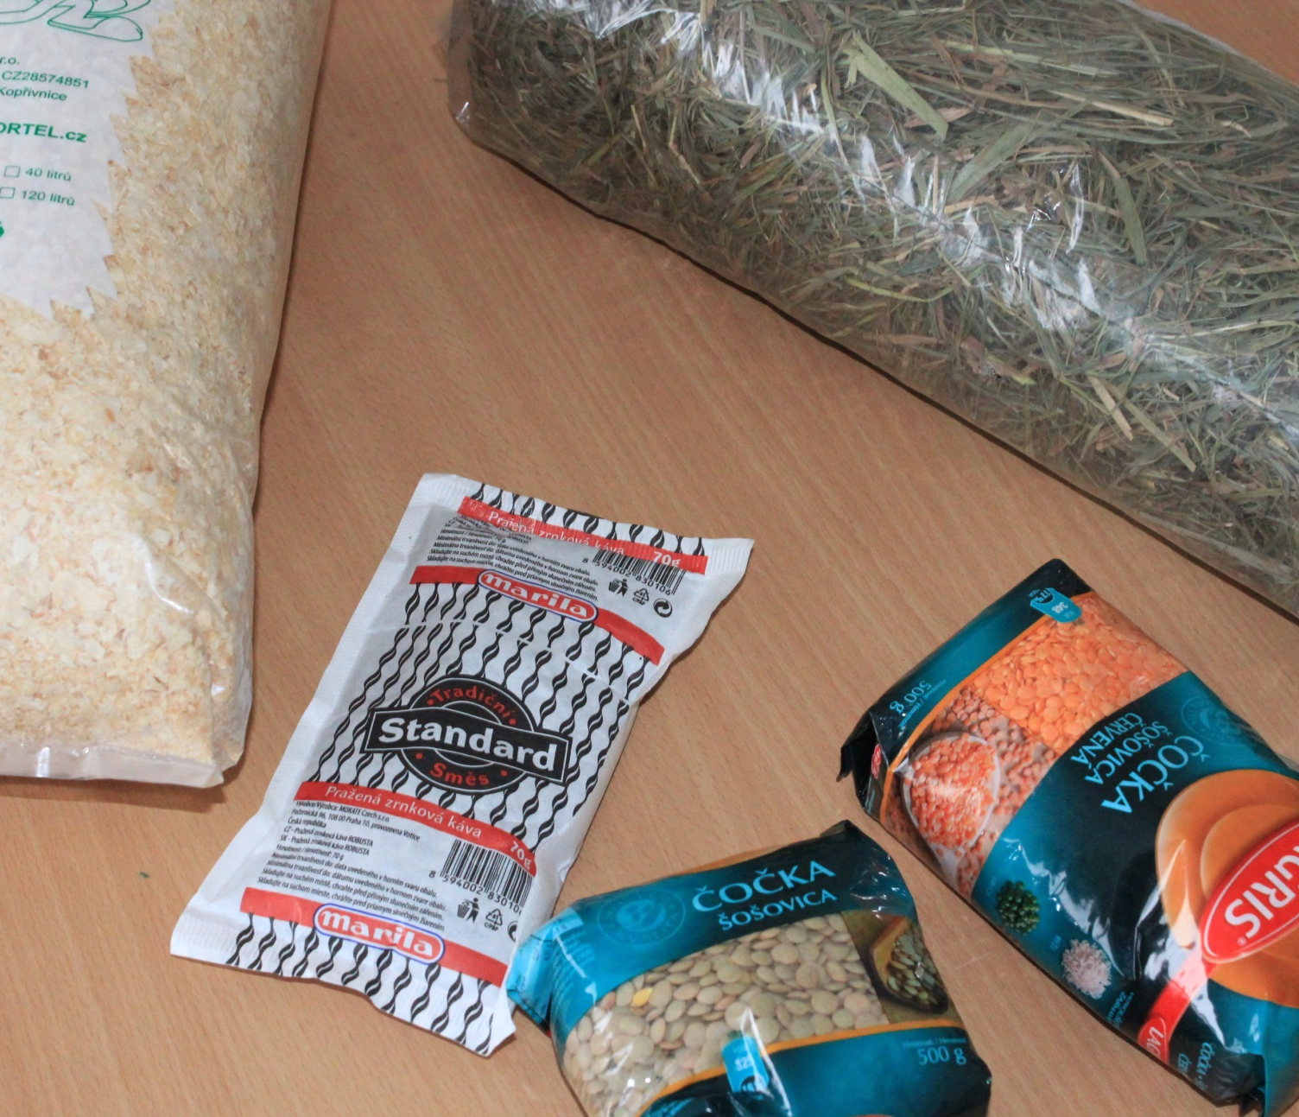
Pomůcky a materiál
Mapa ČR
Prvním krokem je přichystání potřebných pomůcek a pracovního materiálu:
- tvrdý papír velikosti A3
- různě barevné přírodniny (čočka, káva, seno, piliny, apod.)

Slide 6
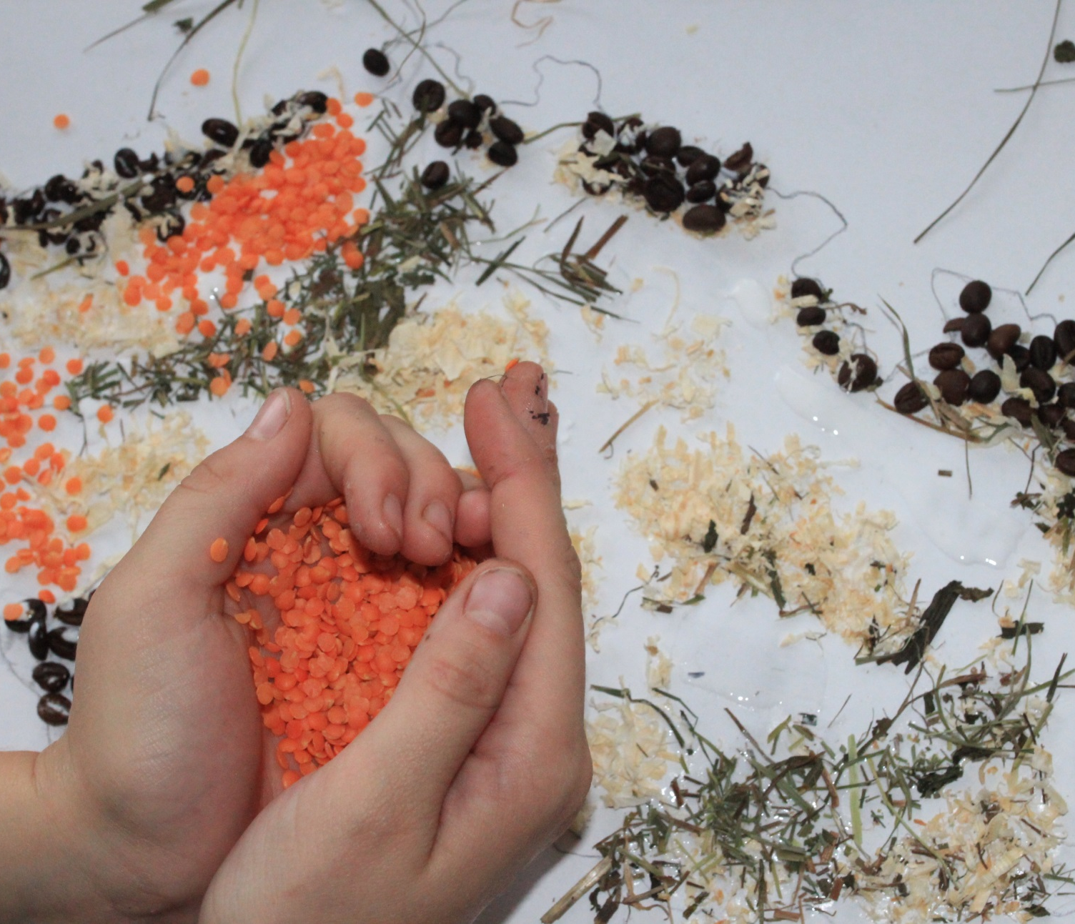
Postup
Mapa ČR
1. Na papír velikosti A3 si obkreslíme tvar České republiky.
2. Postupně nanášíme lepidlo na různé části plochy dle povrchu České republiky na základě barevné podobnosti s předlohou mapy ČR.
3. Polepenou plochu pokrýváme co nejhustěji přírodninami.
4. Na závěr celou mapu vystřihneme a zhodnotíme, jak se nám práce dařila.

Slide 7
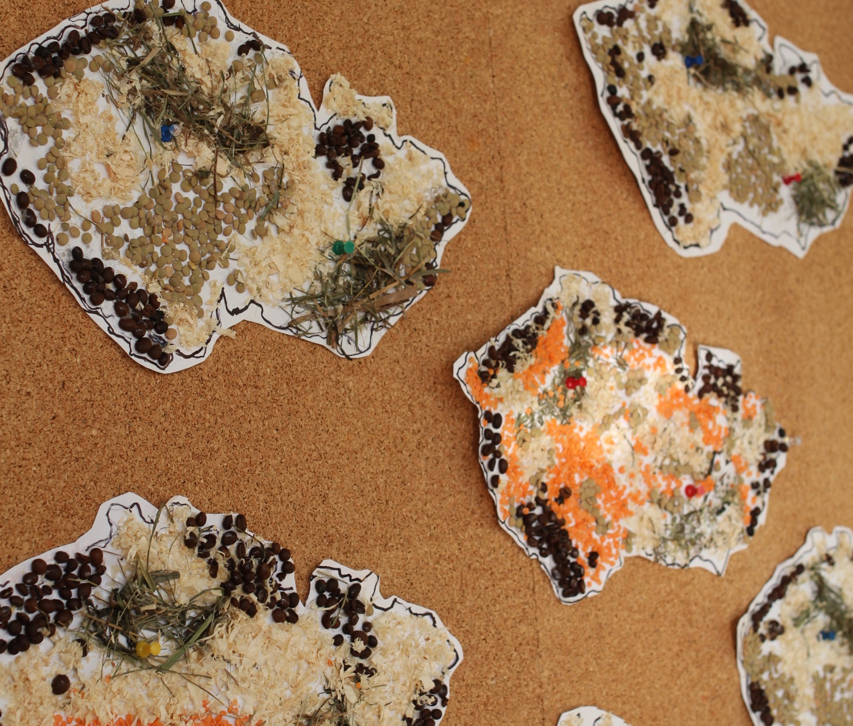
Závěrečná debata
Mapa ČR
Otázky k zodpovězení:
Jak se vám práce dařila?
Se kterým přírodní materiálem se vám nejlépe pracovalo?
Co bylo naopak obtížné? Který materiál se vám na papír nedařilo přilepit úplně lehce?
Pomohla vám tato výtvarná činnost osvojit si lépe znalost povrchu ČR?
Které učivo byste si rádi zkusili zpracovat touto technikou?

Slide 8
Použitá literatura:
Veškeré použité obrázky a fotografie byly pořízeny přímo ve výuce.
Mapa ze str. 3 byla využita pouze pro srovnání a pro ilustraci, jak povrch ČR vypadá. Stěžejním výukovým materiálem byla mapa zobrazena v učebnici vlastivědy.

